Slide 1
Informationsveranstaltung zur Kommunalen Wärmeplanung in
Rheda-Wiedenbrück
Aktueller Stand und Ausblick
Rheda-Wiedenbrück, 27.04.2026

Slide 2
Programm
Impulsvortrag: Hintergründe und Ziele der Kommunalen Wärmeplanung​
Was ist die Kommunale Wärmeplanung (KWP)?​
Rückblick: Ergebnisse der Bestands- und Potenzialanalyse der KWP in Rheda-Wiedenbrück​
Zielszenario und Maßnahmen
Zusammenfassung und Fazit​

Slide 3
Programm
Impulsvortrag: Hintergründe und Ziele der Kommunalen Wärmeplanung​
Was ist die Kommunale Wärmeplanung (KWP)?​
Rückblick: Ergebnisse der Bestands- und Potenzialanalyse der KWP in Rheda-Wiedenbrück​
Zielszenario und Maßnahmen
Zusammenfassung und Fazit​

Slide 4
Impulsvortrag: Hintergründe und Ziele der Kommunalen Wärmeplanung​

Slide 5

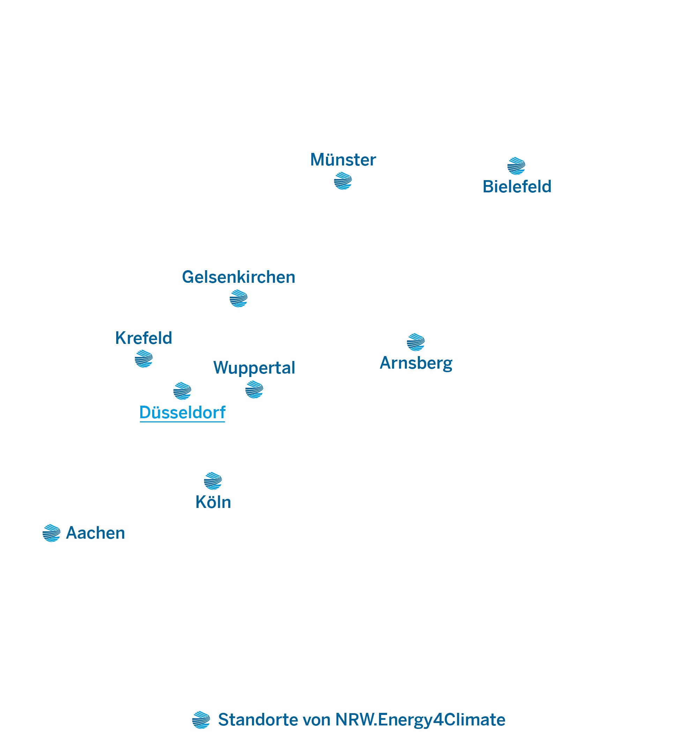
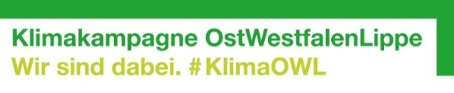
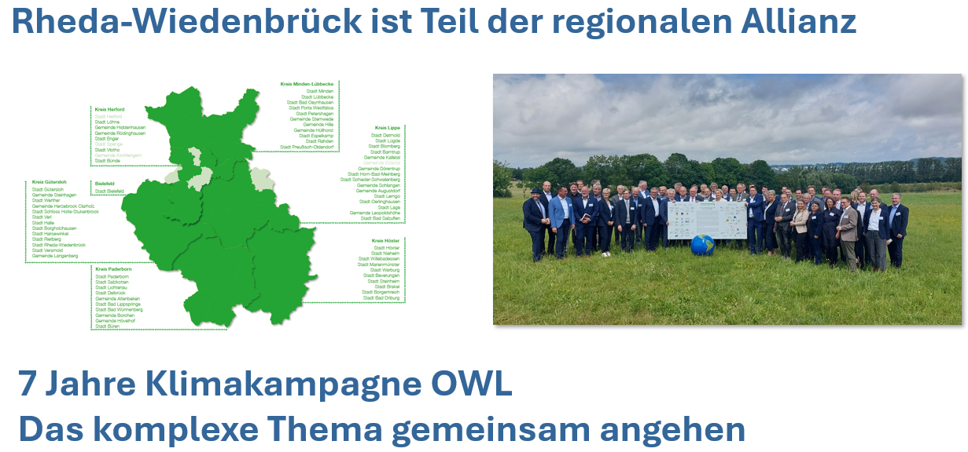
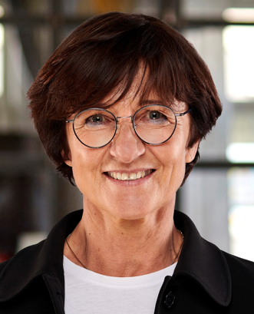
Landesgesellschaft NRW.Energy4Climate
… zentrale Stelle für Energie und Klimaschutz
… 100%ige Tochter des Landes NRW
… Sitz in Düsseldorf
Petra Schepsmeier
Klimanetzwerkerin für OWL
Projektleiterin Klimakampagne OWL

Slide 6

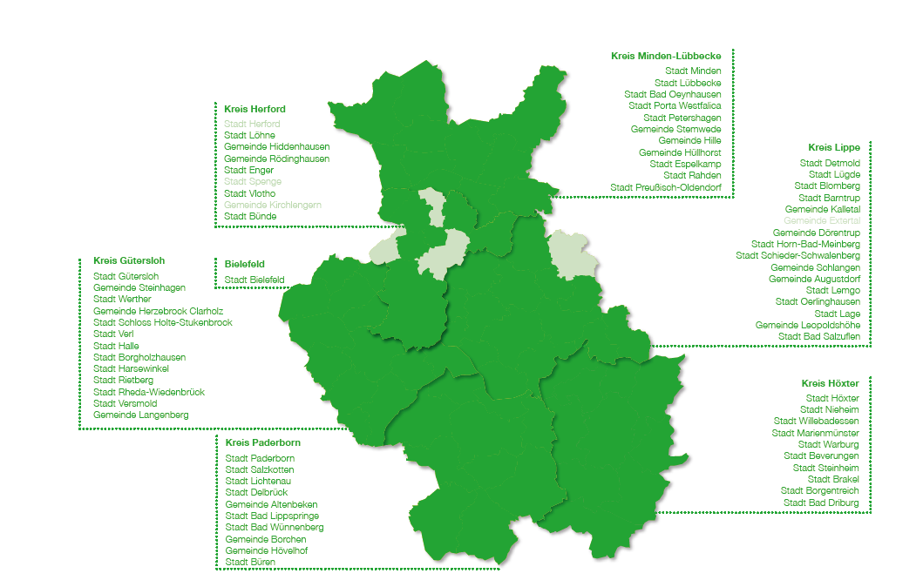
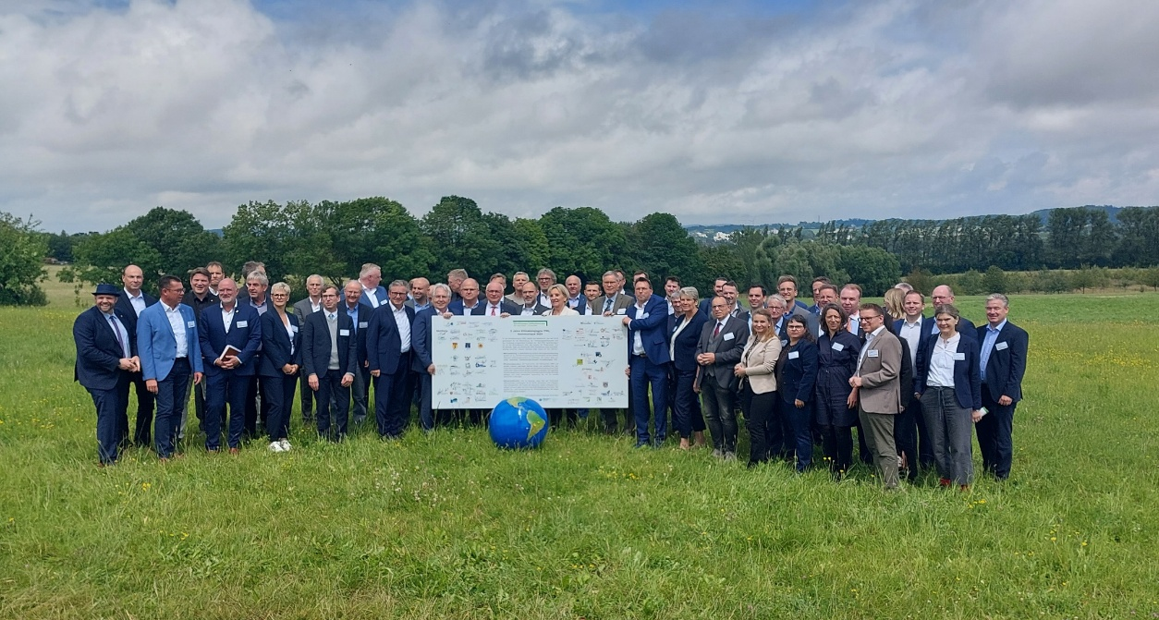
Rheda-Wiedenbrück ist Teil der regionalen Allianz
7 Jahre Klimakampagne OWL
Das komplexe Thema gemeinsam angehen

Slide 7

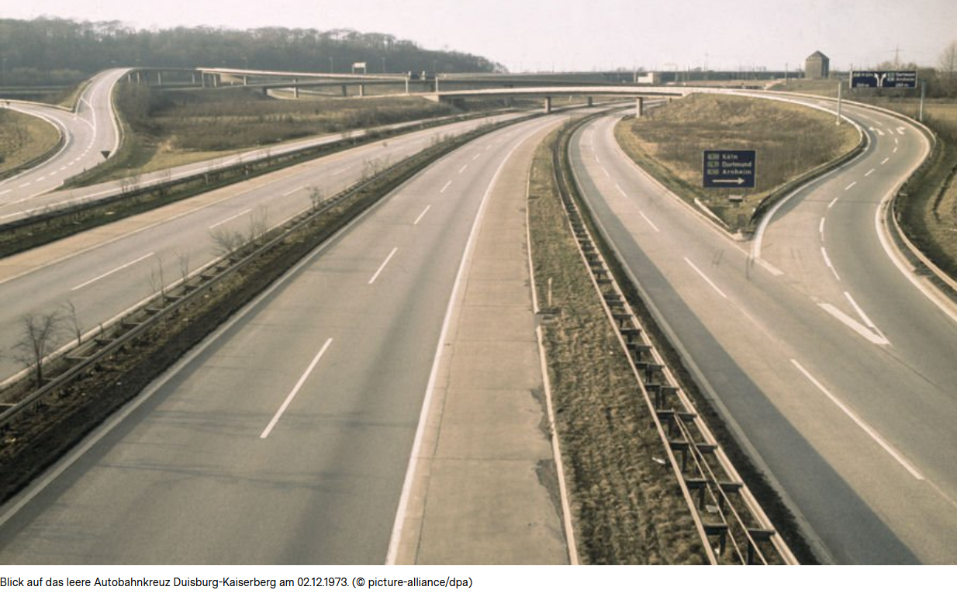
1973 Erste Ölkrise
Lieferboykott der arabischen OPEC-Länder wegen Jom-Kippur-Krieg
akuter Rohölmangel
explodierende Preise (4fach höher)
machte die Abhängigkeit von Energieimporten schlagartig bewusst
4 autofreie Sonntage
Tempolimit auf Landstraßen (80 km/h) und Autobahnen (100 km/h)

Slide 8
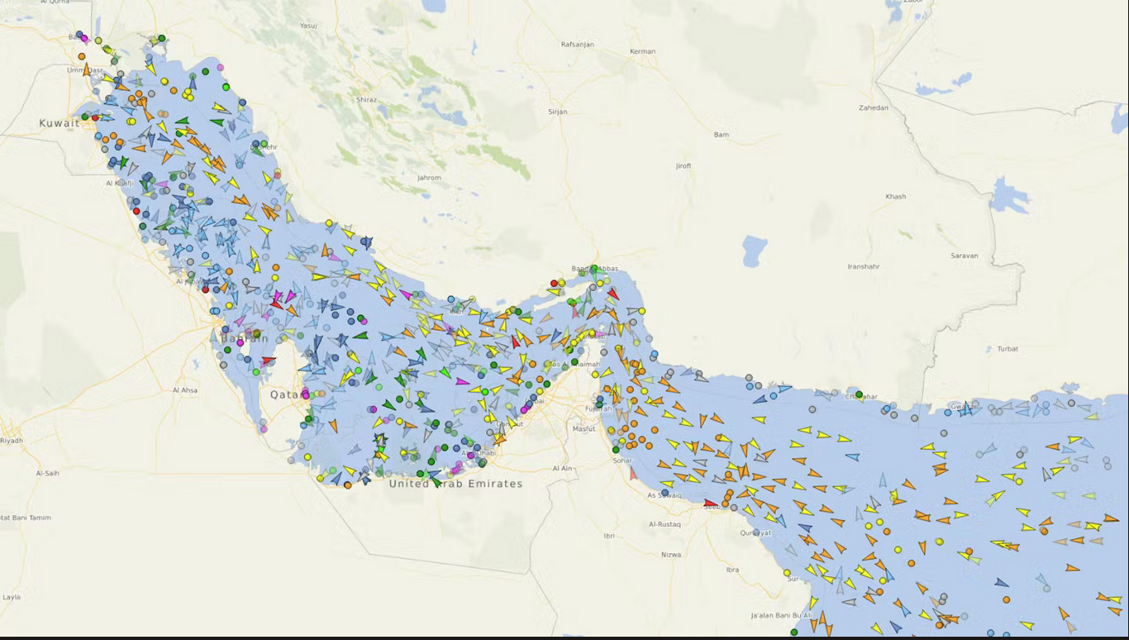
2026 Öltanker stauen sich in der Straße von Hormus
Größte Energiekrise seit 1973
Auch Infrastruktur wird zerstört
Verwundbarkeit der Weltwirtschaft
Empfehlungen der IEA (Internationale Energie Agentur)
→ Entscheidend ist die aktive Senkung der Nachfrage
u.a. Tempolimit, weniger Flugreisen, Fahrgemeinschaften, Fahrrad
https://www.tagesschau.de/wirtschaft/verbraucher/iea-oelkrise-tempolimit-homeoffice-reserven-100.html

Slide 9

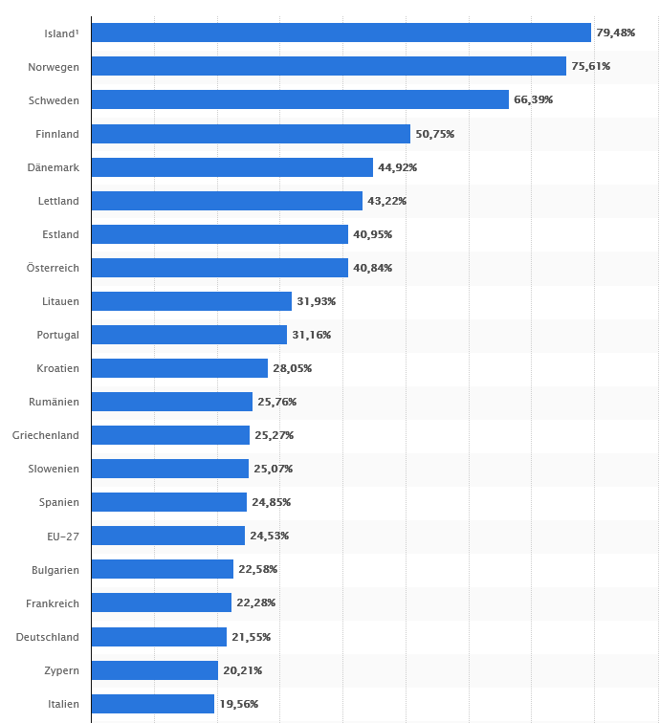
Besser abgeschirmt gegen die Abhängigkeit:
Staaten mit hohem Anteil Erneuerbare Energien
Diese Erkenntnis hat Gültigkeit für
- Staaten
- Unternehmen
- Privathaushalte
Energiesicherheit
Bezahlbarkeit
Klimaschutz
→ Das hängt alles zusammen
Anteil Erneuerbarer Energien am Bruttoenergieverbrauch
Quelle: statista 2023
Sehr gut im Stromsektor
Sehr schlecht in den Sektoren Wärmeversorgung und Mobilität

Slide 10
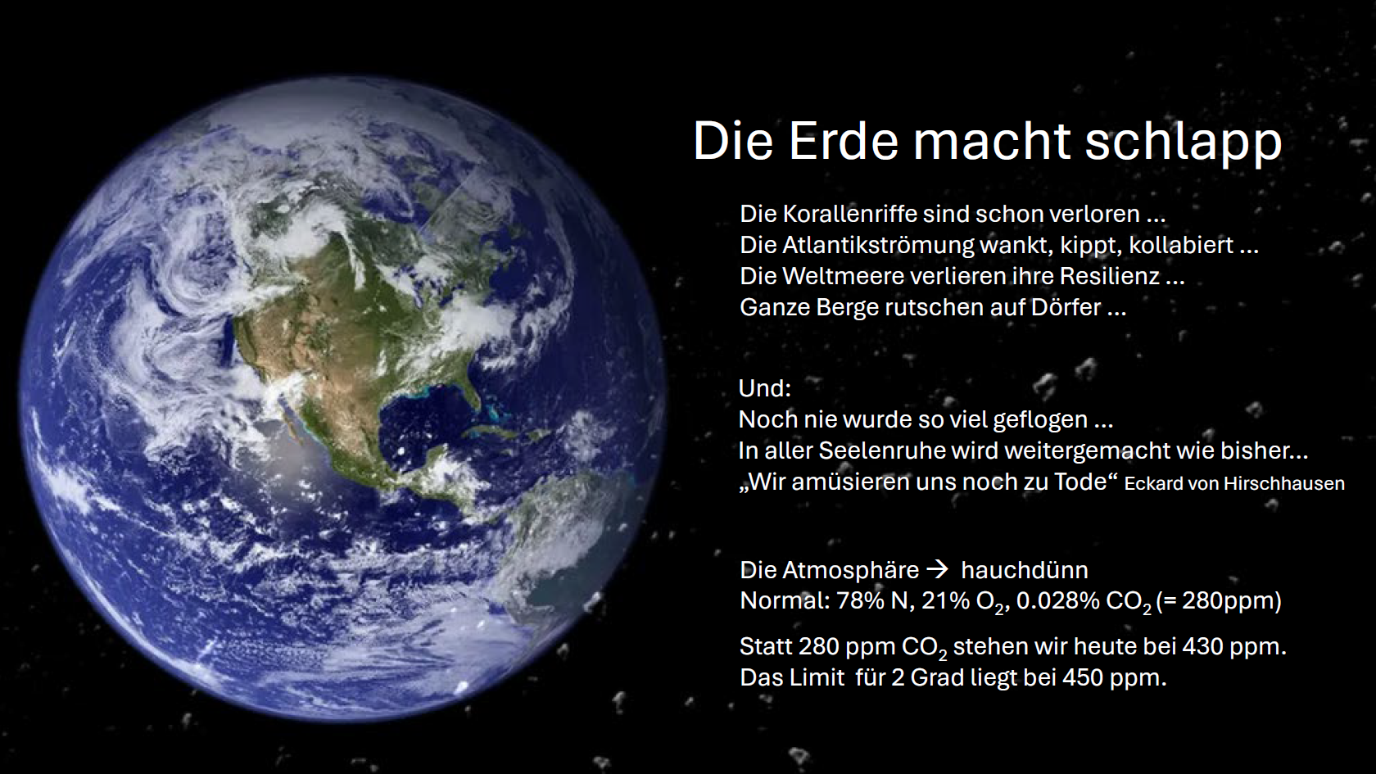

425

Slide 11
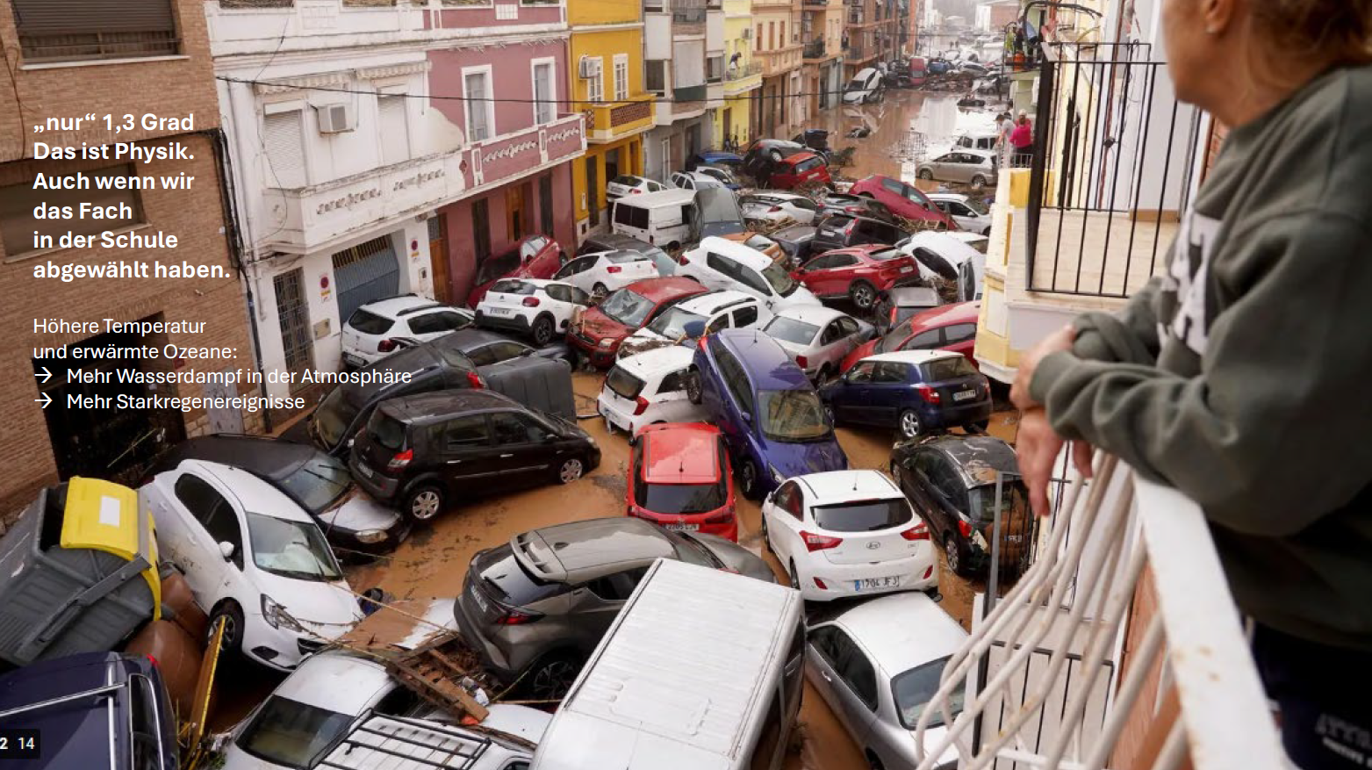
Heute sind es bereits 1,48 Grad im Vergleich zu vorindustrieller Zeit (Referenz 1850 – 1900).
Das Ziel, das sich die Weltgemeinschaft gesteckt hat, sind max.1,5 Grad Erhöhung (UN-Klimagipfel Paris 2015).

Slide 12
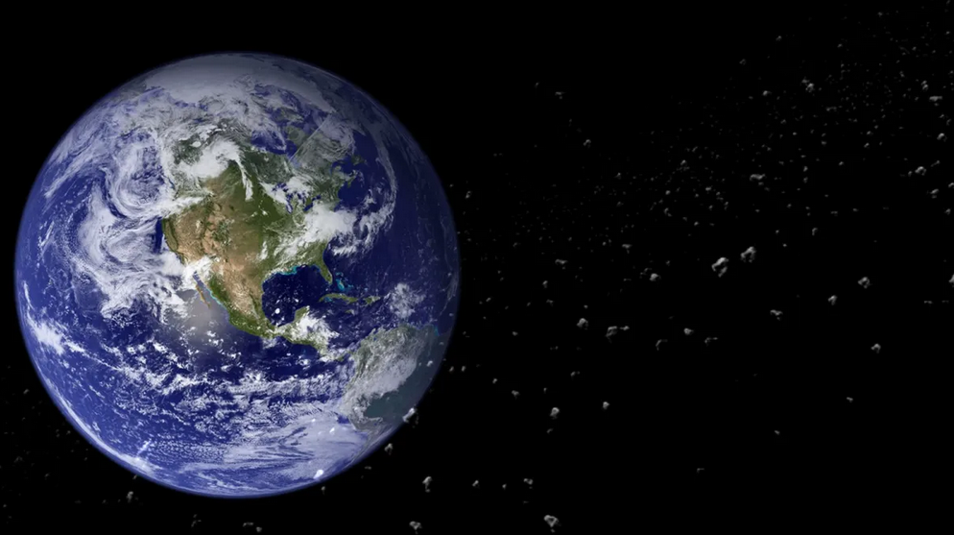
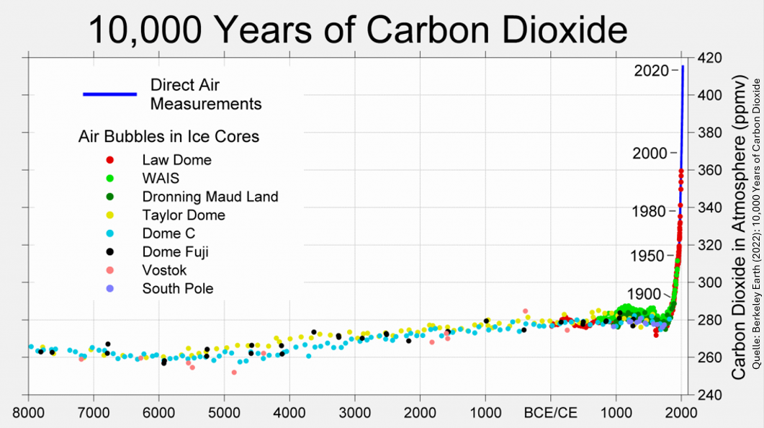
Atmosphäre
78% Stickstoff
21% Sauerstoff
0,028 % CO₂ (280 ppm)
jetzt: 0,0425 % CO₂
(425 ppm)
Konzentration CO₂ ppm (parts per million)
angestiegen seit der Industrialisierung von 280 ppm auf 425 ppm
im Jahr 2025.
Eisbohrkern- Messungen
liefern Zeitreihen, die Temperatur und CO₂ (in ppm) über sehr lange Zeiträume abbilden.

Slide 13


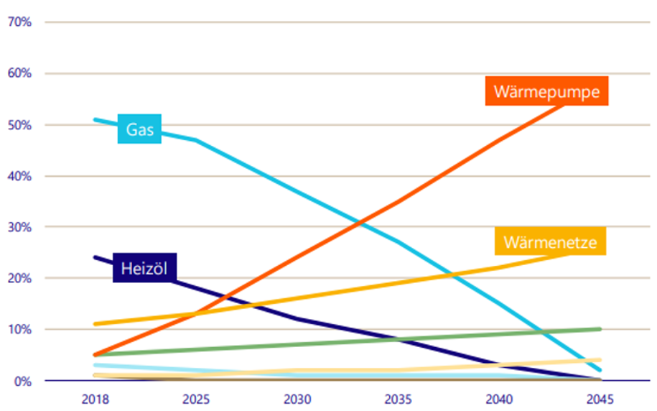
Klimaneutralität – das heißt
Gleichgewicht zwischen Treibhausgas-Emissionen und deren Abbau.
Öl
Gas
Kohle
Moore
Meere
Wälder
das Zieljahr 2045 steht im Grundgesetz – die Bedeutung für den Wärmemarkt:
Quelle: Dena

Slide 14
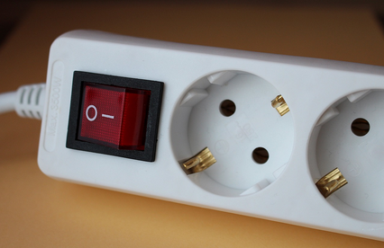

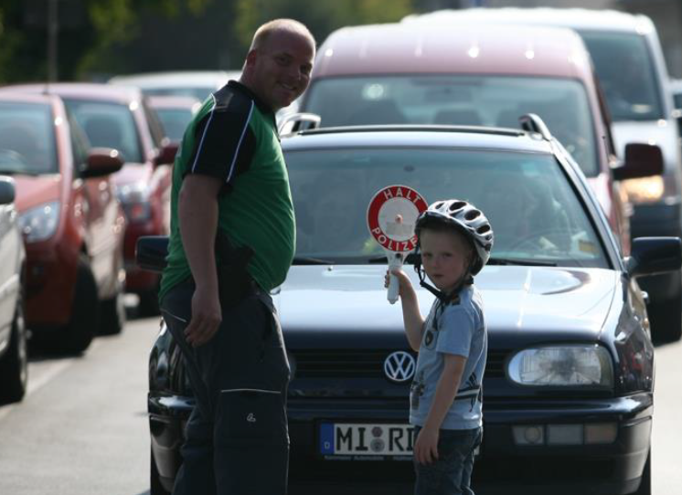
Klimaneutralität - Was heißt das?
Gleichgewicht zwischen Treibhausgas-Emissionen und deren Abbau.
Öl
Gas
Kohle
Moore
Meere
Wälder
Stromwende
Wärmewende
Verkehrswende
Eine Erfolgsgeschichte.
Heute mehr als 55%
Erneuerbare Energien im Stromsektor.
Start bundesweit 2024
Aktuell 18%
Erneuerbare Energien im Wärmesektor.
Buchstäblich Stillstand.

Slide 15
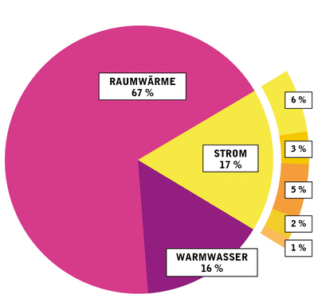
Die Bedeutung der Raumwärme beim Energieverbrauch
Unsere Aufgabe:
Gebäude sanieren
Wärmenetze ausbauen
Öl- und Gaskessel ersetzen
Quelle: Heinrich-Böll-Stiftung 2026, UBA 2023

Slide 16
Programm
Impulsvortrag: Hintergründe und Ziele der Kommunalen Wärmeplanung​
Was ist die Kommunale Wärmeplanung (KWP)?​
Rückblick: Ergebnisse der Bestands- und Potenzialanalyse der KWP in Rheda-Wiedenbrück​
Zielszenario und Maßnahmen
Zusammenfassung und Fazit​

Slide 17

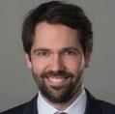




Unser Team für Ihre Kommunale Wärmeplanung
Dr. Robert Beestermöller
Projektleiter
Dr.-Ing. Lukasz Brodecki
Experte für Wärmeplanung
Weitere KWP-Mitarbeiterinnen und Mitarbeiter

Slide 18

d-fine ist ein europäisches Beratungsunternehmen mit Fokus auf analytische, technologische und quantitative Projektvorhaben
Unsere DNA
Unser Team
20+
Jahre Erfahrung
50% Physik
30+
35% Mathematik
2.000
Nationalitäten
15% Sonstige
MINT-Fächer
& WiWi
kluge Köpfe
10+
50% mit Promotion
Bürostandorte
Unsere Branchenkompetenz
Banking &
Capital Markets
Insurance & Asset Management
Energy & Industrials
Healthcare
Consumer & Services
Technology
Public
Sector
Wir unterstützen unsere Kunden von der Strategieentwicklung über die fachliche Konzeption bis zur IT-seitigen Umsetzung. Dabei legen wir höchsten Wert auf eine enge, vertrauensvolle und faire Zusammenarbeit.

Slide 19
Was ist die Kommunale Wärmeplanung (KWP)?​

Slide 20
Phasen und Vorgehensweise in der KWP

Slide 21



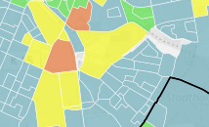

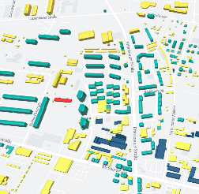






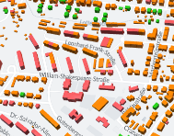
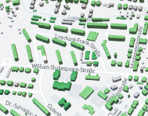









Der Digitale Zwilling dient als zentrales Planungselement für die Bestands- und Potenzialanalyse sowie die Definition eines Zielszenarios
Bestandsanalyse
Analyse von Gebäude- und Siedlungsstruktur
Erfassung der Energieinfrastruktur
BISKO-konforme Basisbilanz
Steigerung der Energieeffizienz von Gebäuden und Industrie
Nutzung unvermeidbarer Abwärme
Ausbaupotenziale regenerativer Wärmeversorgung
Zielszenarien und Zielpfade für 2030, 2035, 2040 und 2045
Zentrale und Dezentrale Wärmeversorgungsgebiete
Energie- und THG-Bilanz
Potenzialanalyse
Zielszenario
Eignung für Wärmenetzversorgung
Objekt-
wissen
Erfassung
Verarbeitung
Identifikation von Freiflächen
Sanierungs-potenzial
Industrie
Stadt
Unvermeidbarer Abwärme
Wärmenetz-eignungsgebiete
ALKIS
Infas
Zensus
Validierung
Digitaler Zwilling
2025
2045
Methodische Merkmale
Gebäudezentrierte Datenerfassung und automatisierte Datenanreicherung
Räumliche und zeitliche Skalierbarkeit durch Bottom-Up-Ansatz
Datenschutz-Konformität durch Anonymisierungs-Routinen
Iterativer Planungsprozess inklusive Feedback-Schleifen
Intuitive Navigation und automatisierte Visualisierung
Gemeinsame Erarbeitung von Szenarien und Maßnahmenpaketen

Slide 22
Der Digitale Zwilling dient als zentrales Planungselement für die Bestands- und Potenzialanalyse sowie die Definition eines Zielszenarios
Bestandsanalyse
Analyse von Gebäude- und Siedlungsstruktur
Erfassung der Energieinfrastruktur
BISKO-konforme Basisbilanz
Steigerung der Energieeffizienz von Gebäuden und Industrie
Nutzung unvermeidbarer Abwärme
Ausbaupotenziale regenerativer Wärmeversorgung
Zielszenarien und Zielpfade für 2030, 2035, 2040 und 2045
Zentrale und Dezentrale Wärmeversorgungsgebiete
Energie- und THG-Bilanz
Potenzialanalyse
Zielszenario
Eignung für Wärmenetzversorgung
Objekt-
wissen
Erfassung
Verarbeitung
Identifikation von Freiflächen
Sanierungs-potenzial
Industrie
Stadt
Unvermeidbarer Abwärme
Wärmenetz-eignungsgebiete
ALKIS
Infas
Zensus
Validierung
Digitaler Zwilling
2025
2045
Methodische Merkmale
Gebäudezentrierte Datenerfassung und automatisierte Datenanreicherung
Räumliche und zeitliche Skalierbarkeit durch Bottom-Up-Ansatz
Datenschutz-Konformität durch Anonymisierungs-Routinen
Iterativer Planungsprozess inklusive Feedback-Schleifen
Intuitive Navigation und automatisierte Visualisierung
Gemeinsame Erarbeitung von Szenarien und Maßnahmenpaketen

Slide 23
Der Digitale Zwilling dient als zentrales Planungselement für die Bestands- und Potenzialanalyse sowie die Definition eines Zielszenarios
Bestandsanalyse
Analyse von Gebäude- und Siedlungsstruktur
Erfassung der Energieinfrastruktur
BISKO-konforme Basisbilanz
Steigerung der Energieeffizienz von Gebäuden und Industrie
Nutzung unvermeidbarer Abwärme
Ausbaupotenziale regenerativer Wärmeversorgung
Zielszenarien und Zielpfade für 2030, 2035, 2040 und 2045
Zentrale und Dezentrale Wärmeversorgungsgebiete
Energie- und THG-Bilanz
Potenzialanalyse
Zielszenario
Eignung für Wärmenetzversorgung
Objekt-
wissen
Erfassung
Verarbeitung
Identifikation von Freiflächen
Sanierungs-potenzial
Industrie
Stadt
Unvermeidbarer Abwärme
Wärmenetz-eignungsgebiete
ALKIS
Infas
Zensus
Validierung
Digitaler Zwilling
2025
2045
Methodische Merkmale
Gebäudezentrierte Datenerfassung und automatisierte Datenanreicherung
Räumliche und zeitliche Skalierbarkeit durch Bottom-Up-Ansatz
Datenschutz-Konformität durch Anonymisierungs-Routinen
Iterativer Planungsprozess inklusive Feedback-Schleifen
Intuitive Navigation und automatisierte Visualisierung
Gemeinsame Erarbeitung von Szenarien und Maßnahmenpaketen

Slide 24



Der Digitale Zwilling dient als zentrales Planungselement für die Bestands- und Potenzialanalyse sowie die Definition eines Zielszenarios
Bestandsanalyse
Analyse von Gebäude- und Siedlungsstruktur
Erfassung der Energieinfrastruktur
BISKO-konforme Basisbilanz
Steigerung der Energieeffizienz von Gebäuden und Industrie
Nutzung unvermeidbarer Abwärme
Ausbaupotenziale regenerativer Wärmeversorgung
Zielszenarien und Zielpfade für 2030, 2035, 2040 und 2045
Zentrale und Dezentrale Wärmeversorgungsgebiete
Energie- und THG-Bilanz
Potenzialanalyse
Zielszenario
Eignung für Wärmenetzversorgung
Objekt-
wissen
Erfassung
Verarbeitung
Identifikation von Freiflächen
Sanierungs-potenzial
Industrie
Stadt
Unvermeidbarer Abwärme
Wärmenetz-eignungsgebiete
ALKIS
Infas
Zensus
Validierung
Digitaler Zwilling
2025
2045
Umsetzungsstrategie → Maßnahmenentwicklung
Beteiligung und Kommunikation
Notes:
Partizipation und Stakeholdermanagement
Kommunikation und Dokumentation

Slide 25
Gesetzliche Grundlage der KWP

Slide 26





Aktuell geltende gesetzliche Grundlage der Kommunalen Wärmeplanung (27.04.2026)
0,00
§
Gebäudeenergiegesetz GEG
Wärmeplanungsgesetz WPG
Landeswärmeplanungsgesetz NRW LWPG
CO₂-Emissionen der Wärmeversorgung im Jahr 2045
Wärmeplanungsgesetz
(WPG)
Gebäudeenergiegesetz
(GEG)
Regelt bundesweit die Wärmeplanung
Kommunen haben einen Wärmeplan vorzulegen
GEG
Neue Heizungen müssen mit mind. 65% erneuerbare Energien betrieben werden
Wärmeplan hat keine(!) rechtliche Außenwirkung
Ausgewiesenes Wärmenetz-/Wasserstoffgebiet kann die 65 %-EE-Pflicht für neue Heizungen vorzeitig auslösen
WPG
Landeswärmeplanungsgesetz NRW
(LWPG)
Übergangsfristen
Dezentrale Versorgung: | 5 Jahre
Wärmenetze: | max. 10 Jahre
Wasserstoffnetze: | 01.01.2045
Überführung des Bundesgesetzes in Landesgesetz
LWPG
Notes:
WPG_ Am 1.1.2024 in Kraft getreten
Kommunen haben einen Wärmeplan vorzulegen:
> 100.000 Einwohner ➜ bis 30.06.2026
< 100.000 Einwohner ➜ bis 30.06.2028
LWPG:
Am 19.12.2024 in Kraft getreten
Planungsverantwortliche Stellen: Kommunen

Slide 27










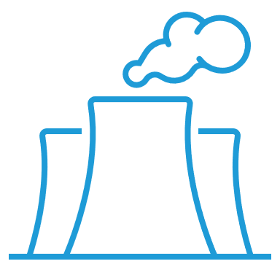
Ziel der Kommunalen Wärmeplanung
Ziele der Kommunalen Wärmeplanung
„Nicht-Ziele“ der Kommunalen Wärmeplanung
◆ Strategisches Planungsinstrument, zur Umstellung der Wärmeversorgung auf erneuerbare Energien und unvermeidbare Abwärme
◆ Der Wärmeplan hat keine rechtlichen Auswirkungen und begründet keine einklagbaren Rechte und Pflichten
CO₂ Reduktion in Kommunen
Keine individuelle Gebäudeplanung
Entwicklung von Transformationspfaden
Kein Anschlusszwang
Keine Verpflichtung zur Umsetzung von Maßnahmen
Aufzeigen geeigneter Versorgungsarten
Keine rechtlichen Pflichten und Ansprüche (§ 23 (4))
Abstimmung von lokalen Maßnahmen
Vermeidung von Fehlentwicklungen
Kein Fokus auf individuelle Interessen
Planung bis zum Zieljahr 2045
Keine Förderung fossiler Energieträger

Slide 28



Vorstellung der Kommunalen Wärmeplanung
Fazit und Zusammenfassung
Die Kommunale Wärmeplanung…
… schafft keine unmittelbaren Pflichten für BürgerInnen!
… ist eine strategische Planung und keine Detailplanung!
… kann und soll nicht auf jede Frage im Detail eine Antwort geben!
… definiert Leitplanken und ist Start für einen langfristigen Transformationsprozess hin zu einem klimaneutralen Wärmesystem!

Slide 29
Programm
Impulsvortrag: Hintergründe und Ziele der Kommunalen Wärmeplanung​
Was ist die Kommunale Wärmeplanung (KWP)?​
Rückblick: Ergebnisse der Bestands- und Potenzialanalyse der KWP in Rheda-Wiedenbrück​
Zielszenario und Maßnahmen
Zusammenfassung und Fazit​

Slide 30
Rückblick: Ergebnisse der Bestands- und Potenzialanalyse der KWP in Rheda-Wiedenbrück​

Slide 31
Rückblick / Zusammenfassung Bestandsanalyse

Slide 32




Ergebnisse der Kommunalen Wärmeplanung - Bestandsanalyse
Bestandsanalyse
Analyse von Gebäude- und Siedlungsstruktur
Erfassung der Energieinfrastruktur
BISKO-konforme Basisbilanz
Steigerung der Energieeffizienz von Gebäuden und Industrie
Nutzung unvermeidbarer Abwärme
Ausbaupotenziale regenerativer Wärmeversorgung
Zielszenarien und Zielpfade für 2030, 2035, 2040 und 2045
Zentrale und Dezentrale Wärmeversorgungsgebiete
Energie- und THG-Bilanz
Potenzialanalyse
Zielszenario
Was sind die Ergebnisse?
Siedlungsstruktur: z.B. Anzahl an Wohngebäuden?
Wärmeversorgung: z.B. Endenergieverbrauch nach Energieträger?
Wärmenetze: z.B. Bestehende oder geplante Wärmenetze?
Treibhausgas-Emissionen: z.B. Emissionen pro Energieträger?
Ziel der Bestandsanalyse ist die Erstellung einer systematischen Daten- und Kartierungsgrundlage

Slide 33


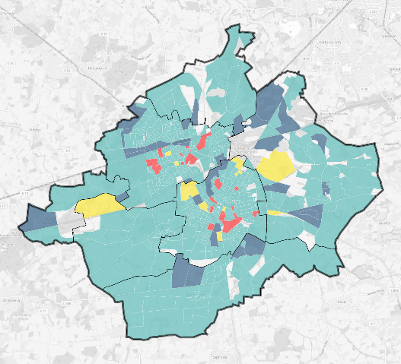
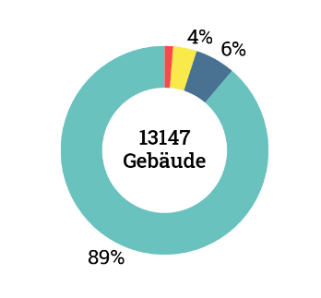
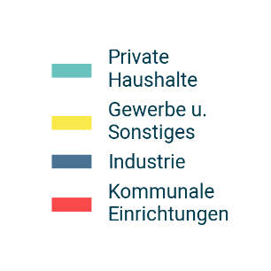
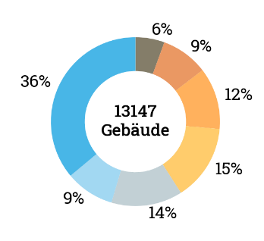
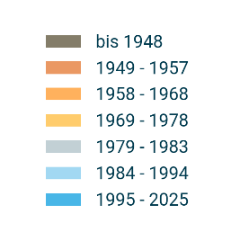
Ergebnisse der Kommunalen Wärmeplanung - Bestandsanalyse
Welche Gebäude- und Heizungsstruktur weist Rheda-Wiedenbrück auf?
Überblick Gebäudenutzung
Angaben zur Siedlungsstruktur
Gebäude nach BISKO Sektor
Gebäude nach Altersklasse
4,27 km²
Gebäudenutzfläche
ca. 49.000
Einwohner
ca. 60%
Einfamilienhäuser
~89 % der Gebäude sind private Haushalte – viele davon älter als 1980

Slide 34

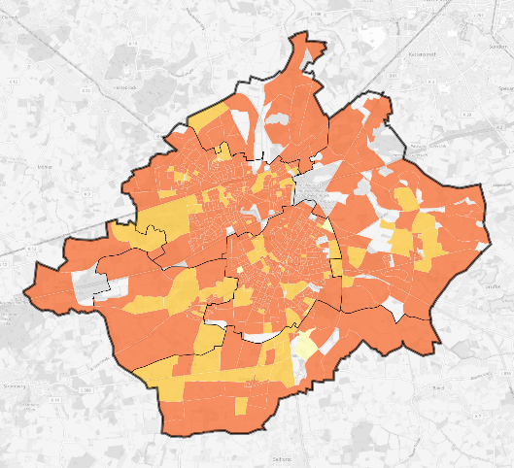
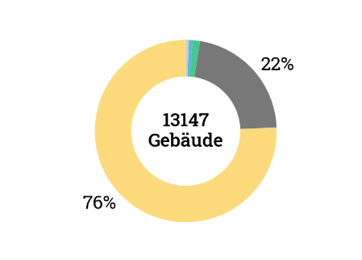
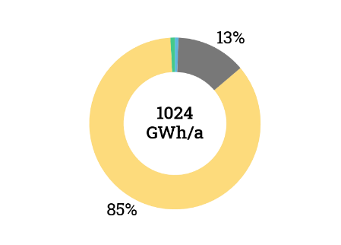
Ergebnisse der Kommunalen Wärmeplanung - Bestandsanalyse
Wie viel Wärme benötigt Rheda-Wiedenbrück?
Überblick Wärmenachfrage
Angaben zur Wärmeversorgung
nach Gebäuden
Hohe
Wärmenachfrage
Mittlere
Wärmenachfrage
Erdgas
Niedrige
Wärmenachfrage
Heizöl
Biogene Brennstoffe
nach Energie-nachfrage
Strom
254,9 kt pro Jahr
CO₂-Emissionen der Wärmeversorgung 2025
Anmerkung: Hohe Wärmenachfrage mehr als 120 kWh/m²a | Mittlere Wärmenachfrage 75 kWh/m²a bis 120 kWh/m²a | Niedrige Wärmenachfrage weniger als 75 kWh/m²a
Wärmeversorgung von fossilen Energieträgern wie Erdgas geprägt

Slide 35
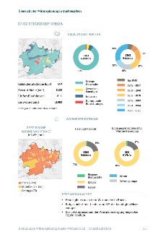
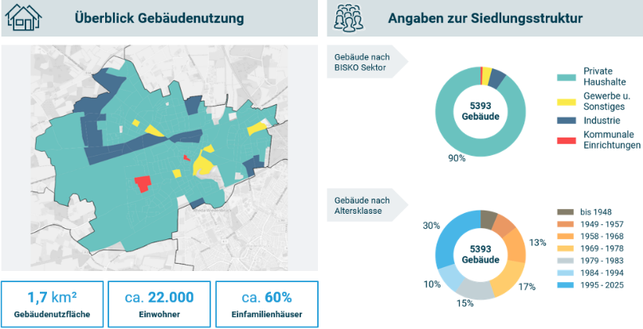
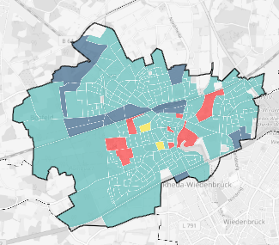
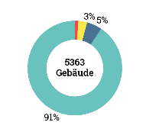
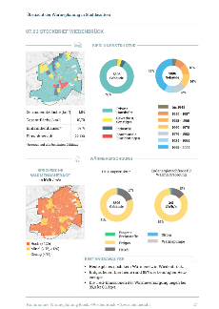
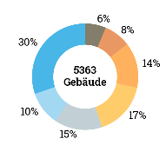
Ergebnisse der Kommunalen Wärmeplanung - Bestandsanalyse
Spezifische Steckbriefe für alle Stadtteile/Gemarkungen in Rheda-Wiedenbrück
Eigener Steckbrief je Stadtteil / Gemarkung
…
Die Ergebnisse der verschiedenen Planungsschritte lassen sich beliebig aggregieren und beispielsweise auf Ebene einzelner Stadtteile/Gemarkungen darstellen.

Slide 36

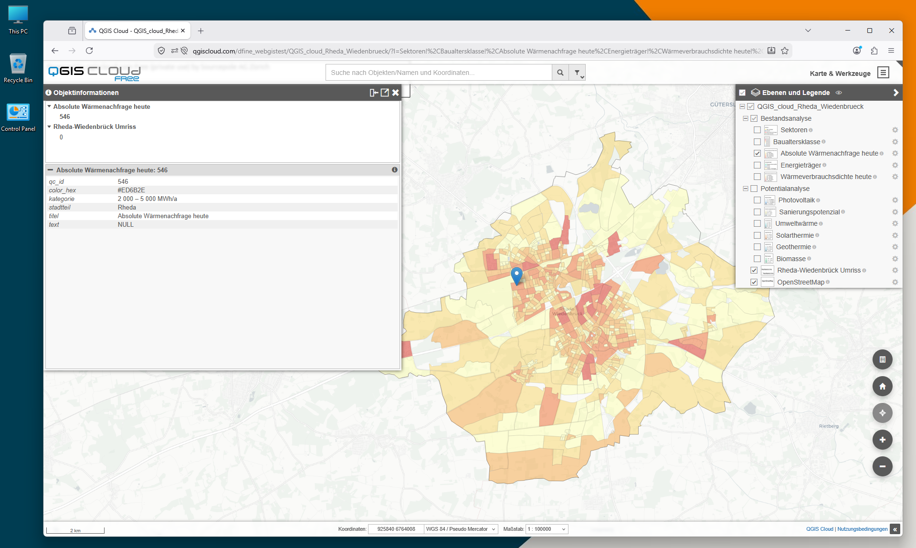
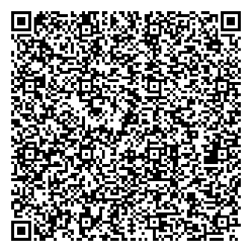
Ergebnisse der Kommunalen Wärmeplanung - Bestandsanalyse
Ein öffentlich einsehbarer digitaler Zwilling Ihrer Stadt
Öffentlich einsehbar im Internet auf Ihren Geräten
Alle Vorzüge und Inhalte aus der KWP
Datenschutzkonform
keine Rückschlüsse auf private Verbräuche
Möglichkeit 30 Tage Stellungnahme abzugeben
Die verfügbare Online-Energiekarte (Link) macht die Ergebnisse der KWP für Sie transparent und nachvollziehbar

Slide 37
Rückblick / Zusammenfassung Potenzialanalyse

Slide 38


Ergebnisse der Kommunalen Wärmeplanung - Potenzialanalyse
Bestandsanalyse
Analyse von Gebäude- und Siedlungsstruktur
Erfassung der Energieinfrastruktur
BISKO-konforme Basisbilanz
Steigerung der Energieeffizienz von Gebäuden und Industrie
Nutzung unvermeidbarer Abwärme
Ausbaupotenziale regenerativer Wärmeversorgung
Zielszenarien und Zielpfade für 2030, 2035, 2040 und 2045
Zentrale und Dezentrale Wärmeversorgungsgebiete
Energie- und THG-Bilanz
Potenzialanalyse
Zielszenario
Was sind die Ergebnisse?
Wo liegen Synergiepotenziale? (technisch, organisatorisch, finanziell)
Welche energetischen Potenziale können erschlossen werden?
Ziel ist die Ermittlung von Einsparpotenzialen und Potenzialen aus Erneuerbaren in Rheda-Wiedenbrück

Slide 39

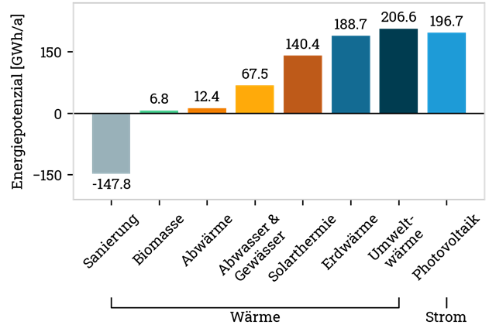

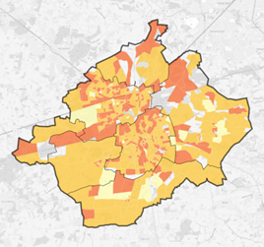
Ergebnisse der Kommunalen Wärmeplanung - Potenzialanalyse
Welche Potenziale können in Rheda-Wiedenbrück realisiert werden?
Überblick Wärmenachfrage
Potenziale in der Wärmeversorgung
2025
2045
Hohe
Wärmenachfrage
Mittlere
Wärmenachfrage
Niedrige
Wärmenachfrage
Reduktionspotenziale resultieren aus Gebäudesanierungen unter Berücksichtigung städtebaulicher Gegebenheiten
Wasserstoff wird annahmegemäß auch künftig knapp und teuer sein, und somit nicht in der dezentralen Wärmeversorgung eingesetzt
Flächenkonkurrenz auf Dachflächen möglich bei gleichzeitigem Heben von Photovoltaik- und Solarthermiepotenzialen
Wärme-Potenziale aus unterschiedlichen Quellen, wie z.B. Luft- oder Erdwärme oder bisher ungenutzte Abwärme (aus Industrie/Abwasser)
Anmerkung: Hohe Wärmenachfrage mehr als 120 kWh/m²a | Mittlere Wärmenachfrage 75 kWh/m²a bis 120 kWh/m²a | Niedrige Wärmenachfrage weniger als 75 kWh/m²a

Slide 40

Ergebnisse der Kommunalen Wärmeplanung - Bestands- und Potenzialanalyse
Übersicht
Bestandsanalyse: Wärmenachfrage
Potenziale in der Wärmeversorgung
Erdgas
Heizöl
Biogene Brennstoffe
Strom
Wärmeversorgung von fossilen Energieträgern geprägt
Wärmenachfrage im Status Quo beträgt 1024 GWh/a
mit 254,9 kt CO₂-Emissionen pro Jahr
Erneuerbaren-/Einsparpotenziale von insgesamt
823 GWh/a aus unterschiedlichen Quellen realisierbar
Weitere Wärmenachfrageeinsparungen durch Sanierung auf Nachfrageniveau unterhalb 876,2 GWh/a möglich
Wärmenachfrage kann durch Nutzung lokaler Erneuerbaren-Potenziale gedeckt werden

Slide 41
Programm
Impulsvortrag: Hintergründe und Ziele der Kommunalen Wärmeplanung​
Was ist die Kommunale Wärmeplanung (KWP)?​
Rückblick: Ergebnisse der Bestands- und Potenzialanalyse der KWP in Rheda-Wiedenbrück​
Zielszenario und Maßnahmen
Zusammenfassung und Fazit​

Slide 42
Zielszenario und Maßnahmen

Slide 43
Wie sieht eine mögliche Zukunft von
Rheda-Wiedenbrück aus?

Slide 44
Erkenntnisse der Kommunalen Wärmeplanung - Zielszenario
Bestandsanalyse
Analyse von Gebäude- und Siedlungsstruktur
Erfassung der Energieinfrastruktur
BISKO-konforme Basisbilanz
Steigerung der Energieeffizienz von Gebäuden und Industrie
Nutzung unvermeidbarer Abwärme
Ausbaupotenziale regenerativer Wärmeversorgung
Zielszenarien und Zielpfade für 2030, 2035, 2040 und 2045
Zentrale und Dezentrale Wärmeversorgungsgebiete
Energie- und THG-Bilanz
Potenzialanalyse
Zielszenario
Was sind die Ergebnisse?
Angaben zu Wärmenetzen für die Jahre 2030, 2035, 2040, 2045?
Wärmeversorgung in 2030, 2035, 2040, 2045?
Treibhausgas-Emissionen für 2030, 2035, 2040, 2045?
Ziel ist die Darstellung der erforderlichen Entwicklungen um eine treibhausneutrale Wärmeversorgung bis 2045 zu erreichen

Slide 45





Methodik der Kommunalen Wärmeplanung - Zielszenario
Technische, ökonomische & soziale Faktoren entscheiden über Wärmenetzeignung
Vereinfachte Betrachtung
100m
100m
100m
Geringe Wärmenetzeignung
Hohe Kosten von Wärmenetzinfrastruktur
Hohe Wärmenetzeignung
Geringere Kosten von Wärmenetzinfrastruktur
Existieren bereits Wärmenetze im Gebiet oder Umkreis?
Gibt es Wärmequellen in der direkten Umgebung?
Einstufung eines Gebiets:
Bewertung und Gewichtung
Wie groß ist die Wärmenachfrage im Gebiet?
Fokusgebiet Wärmenetz
Detaillierte Betrachtung
Gibt es Großkunden mit hoher Wärmeabnahme?
Prüfgebiet Wärmenetz
Wie setzt sich die sektorale Struktur zusammen?
Dezentrale Wärmeversorgung
Welche Kosten verursachen klimaneutrale Heizungen?
Gibt es angrenzende Gebiete mit hoher Wärmenetzeignung?
Notes:
Kein Bestand von Wärmenetzen

Slide 46
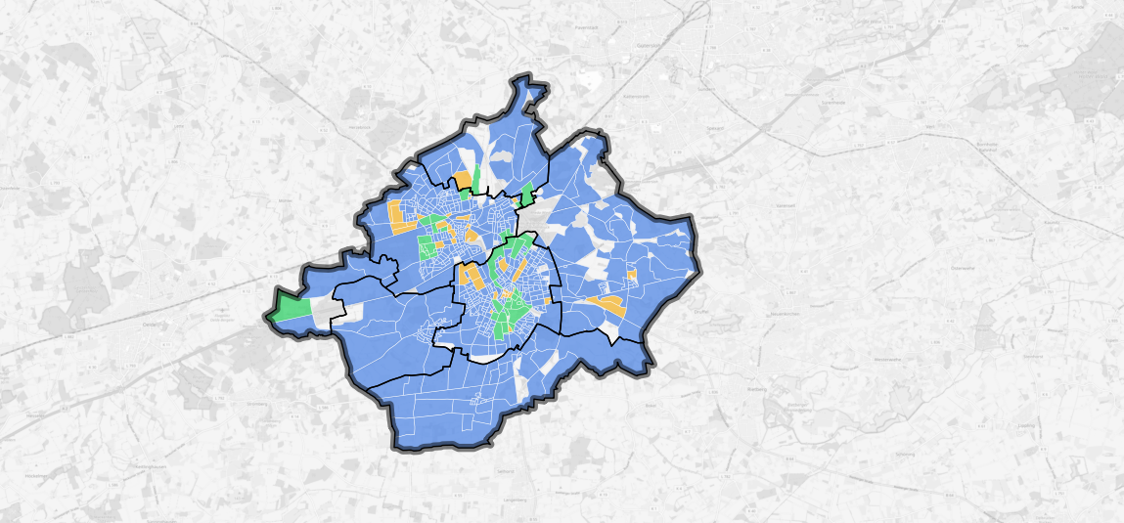
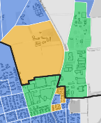
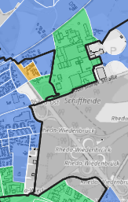
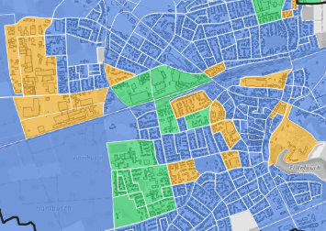
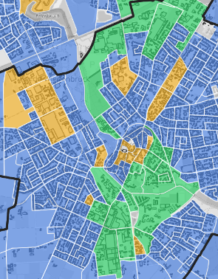
Erkenntnisse der Kommunalen Wärmeplanung - Zielszenario
Definition von Wärmenetzeignungsgebieten
Anmerkung: Ergebnisse sind vorläufig und können sich noch ändern
Fokusgebiet 2:
Nordrheda-Ems West
Fokusgebiet 3:
Nordrheda-Ems Ost
Fokusgebiet 1:
Rheda
Fokusgebiet 4:​
Wiedenbrück Nord​
Fokusgebiet 5:​
Wiedenbrück Süd​
Fokusgebiet
Prüfgebiet
Gebiet mit dezentraler Wärmeversorgung
Mittels quantifizierbarer Einflussfaktoren erfolgt eine transparente Bewertung, ob ein Teilgebiet prinzipiell für eine zentrale Wärmeversorgung in Betracht kommt oder nicht.
Notes:
Prüfgebiet Nordrheda-Ems West erhält Score 4 (Prüfgebiet), da Wärmegestehungskosten = 4 (alle anderen Verbrauchsindikatoren = 5)

Slide 47

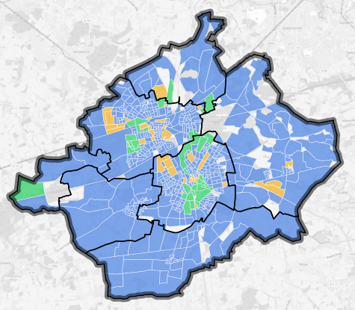
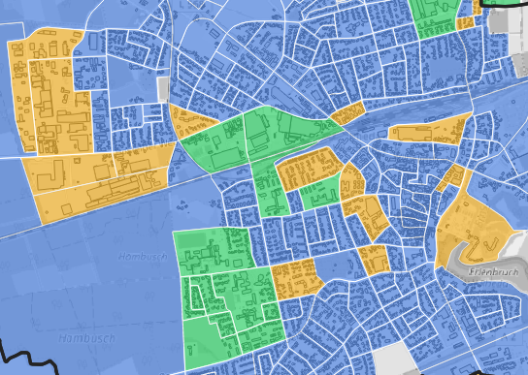
Erkenntnisse der Kommunalen Wärmeplanung - Zielszenario
Fokusgebiet Rheda zeichnet sich durch Biogasanlage und Schulzentrum aus
Anmerkung: Ergebnisse sind vorläufig und können sich noch ändern
Fokusgebiet 1: Rheda
Biogasbasierte Wärmeerzeugung in Höhe von 8,5-9,0 GWh möglich
Mehrere Ankerkunden in Industrie und Gewerbe nördlich der Bahnstrecke
Kommunale Gebäude mit hohem Wärmebedarf u.a. Schulzentrum, Kindertagesstätte, Kirche und Pfarrheim südlich der Bahnstrecke
Mehrere als Prüfgebiete ausgewiesene Abschnitte sind aufgrund der direkten Nähe zu weiteren Prüf- und Fokusgebieten interessant
Fokusgebiet
Prüfgebiet
Gebiet mit dezentraler Wärmeversorgung

Slide 48


Erkenntnisse der Kommunalen Wärmeplanung - Zielszenario
Fokusgebiete Nordrheda-Ems sind maßgeblich von Tönnies und Klärwerk geprägt
Anmerkung: Ergebnisse sind vorläufig und können sich noch ändern
Fokusgebiet 2: Nordrheda-Ems West
Nutzung der Abwärme Frischwassers aus Klärwerk
Angrenzendes Industrie- und Gewerbegebiet südlich des Klärwerks dient als Ankerkunde
Hoher Wärmebedarf in Verbindung mit nahelegender Wärmequelle
Fokusgebiet 3: Nordrheda-Ems Ost
Gebiet nördlich des Autobahnkreuzes
Durch Fleischverabeitende Industrie als sowohl großen Ankerkunden als auch Abwärmequelle attraktiv
Anschluss angrenzender Wohngebiete aufgrund direkter Wärmequellennähe möglich
Fokusgebiet
Prüfgebiet
Gebiet mit dezentraler Wärmeversorgung

Slide 49

Erkenntnisse der Kommunalen Wärmeplanung - Zielszenario
Fokusgebiete Wiedenbrück haben hohe Wärmenachfrage durch Industrie
Anmerkung: Ergebnisse sind vorläufig und können sich noch ändern
Fokusgebiet 4:​ Wiedenbrück Nord
Industrie- und Gewerbegebiet mit hohem Wärmebedarf südwestlich des Autobahnkreuzes
Keine Wärmequelle in unmittelbarer Umgebung
4
Große Wärmenachfrage durch Industriegebiet südlich des Stadtzentrums und dichte Wohnsiedlungen im Stadtzentrum
Flusswärme mit Potenzial von 80 GWh/a als lokal nutzbare Wärmequelle verfügbar
Zusammenhängendes Wärmenetz ausgehend von Flusswärmequelle in diesem Gebiet könnte eine Option darstellen
Fokusgebiet 5:​ Wiedenbrück Süd
Fokusgebiet
Prüfgebiet
Gebiet mit dezentraler Wärmeversorgung
5

Slide 50

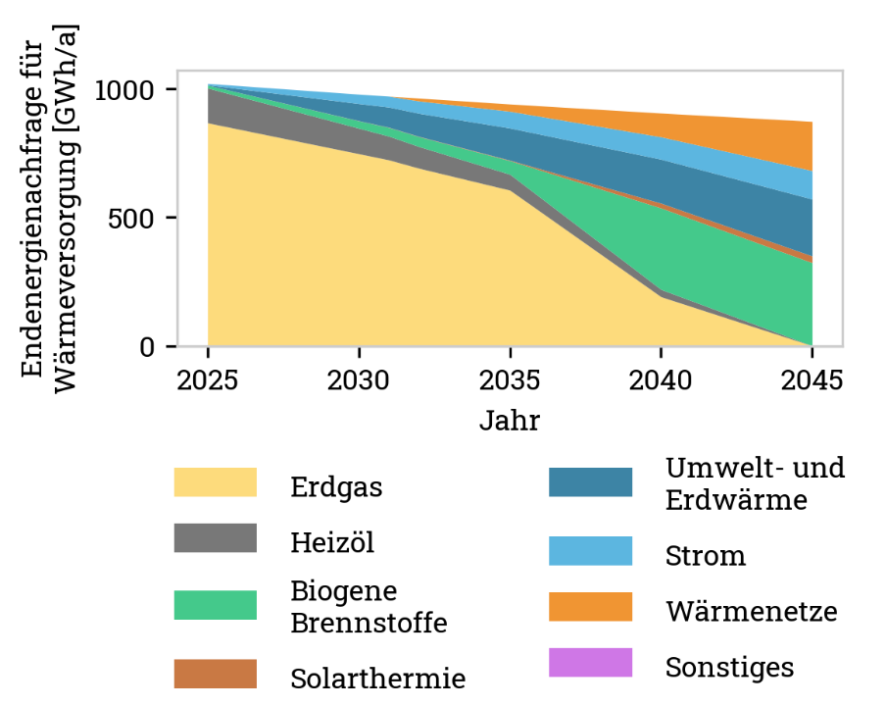
Erkenntnisse der Kommunalen Wärmeplanung - Zielszenario
Wie kann eine zukünftige Wärmeversorgung in Rheda-Wiedenbrück aussehen?
Anmerkung: Ergebnisse sind vorläufig und können sich noch ändern
Zielszenario
Verteilung von Wärmeversorgungslösungen
Bisher kein Wärmenetz-Bestand
Status Quo der Wärmeversorgung durch Gasnachfrage und vorhandene Gasnetz-infrastruktur geprägt
Ab 2045 keine Verwendung fossiler Brennstoffe
Bis zu 19 % des Wärmebedarfs könnte durch Wärmenetze gedeckt werden
Hochtemperatur-Prozesswärmenachfrage kann nur durch biogene Brennstoffe gedeckt werden
Bis 2045 wird ein Mix aus unterschiedlichen Energieträgern das Heizungsbild in Rheda-Wiedenbrück prägen.
Notes:
Weitere Anteile:
Strom: 13 %, Biogene Brennstoffe 9 %, Solarthermie 1 %

Slide 51
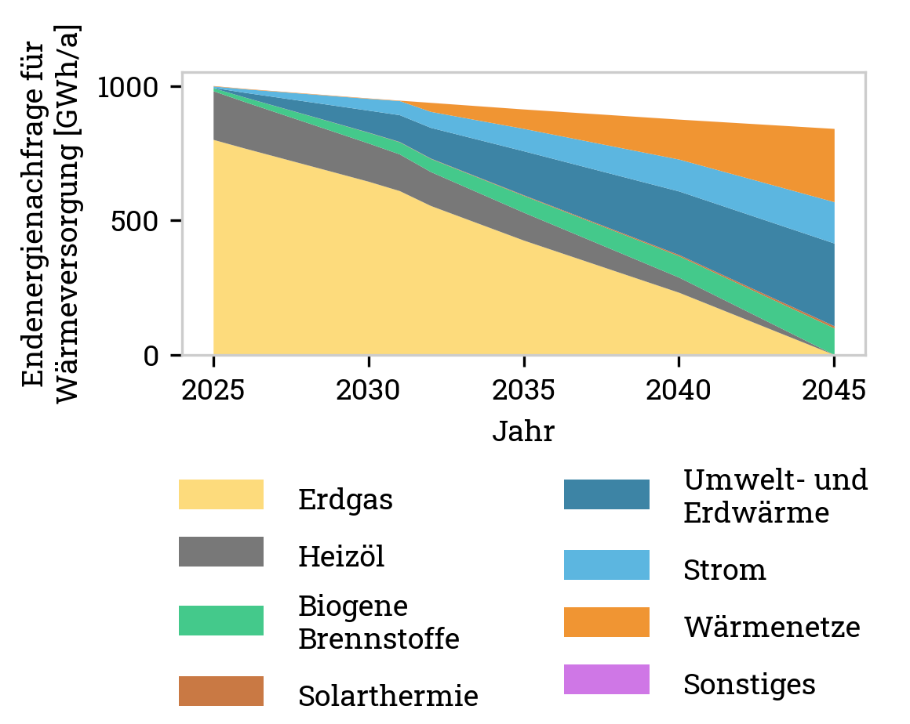
Erkenntnisse der Kommunalen Wärmeplanung - Zielszenario
Wie kann eine zukünftige Wärmeversorgung in Rheda-Wiedenbrück aussehen?
Anmerkung: Ergebnisse sind vorläufig und können sich noch ändern
Zielszenario
Verteilung von Wärmeversorgungslösungen
Bisher kein Wärmenetz-Bestand
Status Quo der Wärmeversorgung durch Gasnachfrage und vorhandene Gasnetz-infrastruktur geprägt
Ab 2045 keine Verwendung fossiler Brennstoffe
Bis zu 32 % des Wärmebedarfs könnte durch Wärmenetze gedeckt werden
Hochtemperatur-Prozesswärmenachfrage kann nur durch biogene Brennstoffe gedeckt werden
Bis 2045 wird ein Mix aus unterschiedlichen Energieträgern das Heizungsbild in Rheda-Wiedenbrück prägen.
Notes:
Anteile für 2045 in %:
Biogene Brennstoffe 11.76
Strom 18.29
Wärmenetze 32.40
Solarthermie 0.95
Umwelt- und Erdwärme 36.58

Slide 52
Wie kann diese Zukunft erreicht werden?
Wie sehen mögliche Maßnahmen aus?

Slide 53




Erkenntnisse der Kommunalen Wärmeplanung – Maßnahmen
Maßnahmen-Beispiele für den Wärmenetzausbau
Beispiel 1
Nutzung des Wärmepotenzials Ems
Flusskraftwerk mit Wärmepumpe
Stabile Wärmequelle
Flusswasser wird zurückgeleitet
Aufbau auf vorhandenem Vorhaben in Warendorf
Beispiel 2
Unterstützung von Biogas-Projekten zur Nahwärmeversorgung
Unterstützung Anschlusskonzept für biogasbasiertes Wärmenetz
Konzeptphase mit externen Partnern abgeschlossen
Anlagenbetreiber in der lokalen Landwirtschaft
Ausbau eines Nahwärmenetzes (Fokusgebiet Rheda, s. Kapitel Zielszenario)

Slide 54
Programm
Impulsvortrag: Hintergründe und Ziele der Kommunalen Wärmeplanung​
Was ist die Kommunale Wärmeplanung (KWP)?​
Rückblick: Ergebnisse der Bestands- und Potenzialanalyse der KWP in Rheda-Wiedenbrück​
Zielszenario und Maßnahmen
Zusammenfassung und Fazit​

Slide 55
Zusammenfassung und Fazit​

Slide 56






Zusammenfassung und Ausblick
Zusammenfassung
Ermittlung des Status Quo, der Potenziale und eines Transformationspfades der Wärmeversorgung in Rheda-Wiedenbrück
Durchführung individueller Interviews mit zentralen Akteuren sowie Präsentation von Ergebnissen in Informationsveranstaltungen
Veröffentlichung der Ergebnisse der KWP in datenschutzkonformer Version Digitalen Zwillings
Nächsten Schritte:
Finalisierung der Maßnahmen
Integration Ihres Feedbacks und Finalisierung der kommunalen Wärmeplanung;
Veröffentlichung des finalen Standes des Digitalen Zwillings sowie des zugehörigen Gutachtens
Integration Ihres Feedbacks und Finalisierung der kommunalen Wärmeplanung;
Veröffentlichung des finalen Standes des Digitalen Zwillings sowie des zugehörigen Gutachtens
Gibt es damit Konsequenzen für meine Heizungsanlage?

Slide 57




GEG und GMG im Vergleich: was kann sich zukünftig ändern für den Bürger?
NEU
GEG
GMG
Neue Heizungen müssen Anteil von mind. 65% an erneuerbaren Energien aufweisen
bedeutet de-facto das Aus für fossile Gas- und Ölheizungen
Zukünftige Heizungstechnologien:
Die 65 %-Vorgabe für erneuerbare Energien beim Einbau neuer Heizungen entfällt
Einbau von Öl- und Gasheizungen bleibt zulässig, sofern sie schrittweise einen steigenden Anteil CO₂-neutraler Brennstoffe nutzen ( „Biotreppe“, z.B. 10 % ab 2029)
Zukünftige Heizungstechnologien:
Solarthermie-Hybrid
Stromdirektheizung
Wärmepumpe
Wärmepumpe
Stromdirektheizung
Solarthermie-Hybrid
Solarthermie
Gas
Solarthermie
Wasserstoffheizung
Wärmenetze
Wärmenetze
Hybrid
H₂
Hybrid
Biomasse
Wasserstoffheizung
Öl
Biomasse
[1]
H₂
Das GMG hält am Ziel der Klimaneutralität fest, verändert jedoch den Weg dorthin indem es Vorgaben der Zwischenziele und Fristen lockert
[1] Quelle: https://www.wuerzburg.de/themen/umwelt-klima/klimaundenergie/gebaeude-energie-und-effizienz/den-heizungstausch-rechtzeitig-planen/welche-heizungen-sind-zukunftsfaehig
Notes:
Lerneffekt durch Krisen
Es gibt einen Lerneffekt durch die Krisen, und der kann jetzt auch einen „Turbo“ bekommen
→ Energiepreise: Vom Iran-Schock zum Energiewende-Motor? | tagesschau.de
Auch eine aktuelle Studie der New Economics Foundation kommt zum Schluss, dass gezielte Investitionen in erneuerbare Energien, den öffentlichen Nahverkehr und Anpassung an extremes Wetter die Wirtschaft eines Landes langfristig stärker und widerstandsfähiger macht. Auch Forschungen des Fraunhofer-Instituts für Solare Energiesysteme belegen, dass erneuerbare Energien langfristig effizient sind.
Anknüpfende Diskussion: Strompreiszonen in Deutschland
Beispiel: Deutschland hat derzeit eine gemeinsame Strompreiszone. Das heißt: Strom wird im ganzen Land zum gleichen Preis gehandelt. Wie Energieexperte Quaschning erklärt, kann deshalb zum Beispiel ein Stromhändler in München Windstrom aus Flensburg kaufen, auch wenn die Leitungen in dem Moment gar nicht genug Strom transportieren können.
Dann müssen Netzbetreiber eingreifen. Dieses Eingreifen ins Stromsystem nennt man Redispatch - und es verursacht Kosten. Quaschning plädiert deshalb dafür, Deutschland in mehrere Strompreiszonen aufzuteilen. Dann würde Strom dort günstiger, wo besonders viel erneuerbare Energie produziert wird, und teurer, wo sie knapp ist. Studien zeigen: Das könnte helfen, Netzengpässe zu reduzieren und das Stromsystem effizienter zu machen.

Slide 58
Thementische

Slide 59


Austausch an den Thementischen
Thementisch 1
Fokusgebiet Rheda
Frau Holthaus & d-fine
Thementisch 2
Fokusgebiet Nordrheda-Ems
Herr Heidfeld & d-fine
Thementisch 3
Fokusgebiet Wiedenbrück
Herr Groß & d-fine

Slide 60



Thementisch 4
Energieberatung
Annika Holthaus & Moritz Groß
Stadt Rheda-Wiedenbrück
Brigitte Topmöller
Verbraucherzentrale NRW

Slide 61





Vielen Dank für ihre Aufmerksamkeit!
Unsere Kontaktdaten
Dr.-Ing. Robert Beestermöller
Senior Manager
Robert.Beestermoeller@d-fine.com
Marc Heidfeld
Abteilung Klima, Mobilität und Stadterneuerung
Marc.Heidfeld@rh-wd.de
Dr.-Ing. Leonie Mester
Consultant
Leonie.Mester@d-fine.com
Annika Holthaus
Abteilung Klima, Mobilität und Stadterneuerung
Annika.Holthaus@rh-wd.de
Dr.-Ing. Lukasz Brodecki
Senior Consultant
Lukasz.Brodecki@d-fine.com
Moritz Groß
Abteilung Klima, Mobilität und Stadterneuerung
Moritz.Gross@rh-wd.de

